Slide 1
DEPARTAMENTO DE ELÉCTRICA Y ELECTRÓNICA
CARRERA DE INGENIERÍA EN ELECTRÓNICA, AUTOMATIZACIÓN Y CONTROL
TEMA: SISTEMA DE REPRODUCCIÓN Y CONTROL DE MOVIMIENTOS DE UN BRAZO ROBÓTICO BIOMECÁNICO DE 4 GDL MEDIANTE EL USO DE SEÑALES EMG Y ACELERÓMETROS
AUTORES: ABARCA VINUEZA, STALIN ALFONSO
TAMAYO BACACELA, SANTIAGO ALEXANDER
DIRECTOR: Dr. ARCENTALES VITERI, ANDRÉS RICARDO
SANGOLQUÍ - 2018

Slide 2
CONTENIDO
ANTECEDENTES Y JUSTIFICACIÓN
ALCANCE
OBJETIVOS
MARCO TEÓRICO
DISEÑO E IMPLEMENTACIÓN DEL SISTEMA DE SENSADO DE MOVIMEINTOS
SISTEMA DE SENSADO DEL DEZPLAZAMIENTO ANGULAR
BRAZO ROBOTICO BIOMECANICO
SISTEMA INTEGRADO DE REPRODUCCION DE MOVIMIENTOS
RESULTADOS Y PRUEBAS DE FUNCIONAMIENTO
CONCLUSIONES

Slide 3
ANTECEDENTES
El miembro superior es la extremidad más utilizada del cuerpo humano, con la cual se desempeña un rol social importante al momento de relacionarse con su entorno debido a que con ella se desarrollan actividades habituales como: prensar, agarrar, sostener y trasladar objetos, razones por las que se constituye como un órgano gran importancia en el cuerpo humano.
La baja autoestima, discriminación laboral, incapacidad de realizar tareas básicas afectan psicológicamente a la persona, una de las alternativas para la rehabilitación de la población es el uso de un brazo robótico biomecánico ya que actualmente se lo usa para rehabilitar la extremidad superior mediante una serie de posturas recetadas por un fisioterapeuta. El brazo robótico biomecánico tiene como objetivo la rehabilitación de personas que tienen problemas de motricidad ya sea en todo el brazo, la muñeca o la mano.

Slide 4
JUSTIFICACIÓN
En el siglo 21 los robots han sustituido considerablemente las funciones del brazo humano debido a ciertas razones como la protección física del ser humano, inaccesibilidad a ciertas áreas y recientemente se están usado en la rehabilitación de pacientes hemiparéticos. Un robot formado por un solo brazo dotado de ciertos movimientos resulta bastante versátil y productivo en una gran cantidad de trabajos repetitivos, rehabilitación o de bienestar al ser humano.
En el 2016 el Consejo Nacional de Igualdad de Discapacidades CONADIS registro una alta tasa de discapacidades motoras con 60137 personas en Pichincha y 401538 personas en Ecuador, de dicha estadística una cuarte parte de las personas padecen discapacidad de su extremidad superior ya sea por nacimiento o accidentes laborales en el área industrial, militar y policial.

Slide 5
JUSTIFICACIÓN
Brindar comodidad física, satisfacción psicológica, rehabilitación y seguridad a una persona es el objetivo de replicar en un brazo robótico biomecánico ciertos movimientos de un brazo funcional ya que se espera que en los pacientes hemiparéticos un brazo robótico biomecánico ayudara a rehabilitar el control motriz de la extremidad superior parética con afectación leve mediante el control sensitivo-motor.
En Ecuador no se tiene registrado el uso brazos robóticos en los diferentes sectores mencionados, es asi que es importante el diseño e implementación de un brazo robótico biomecánico capaz de replicar los movimientos de la extremidad superior en tiempo real para brindar a las distintas ramas de salud, industria y seguridad y defensa un medio para preservar la integridad física del usuario u operario y brindar un sistema para la rehabilitación del brazo.

Slide 6
CONTENIDO
ANTECEDENTES Y JUSTIFICACIÓN
ALCANCE
OBJETIVOS
MARCO TEÓRICO
DISEÑO E IMPLEMENTACIÓN DEL SISTEMA DE SENSADO DE MOVIMEINTOS
SISTEMA DE SENSADO DEL DEZPLAZAMIENTO ANGULAR
BRAZO ROBOTICO BIOMECANICO
SISTEMA INTEGRADO DE REPRODUCCION DE MOVIMIENTOS
RESULTADOS Y PRUEBAS DE FUNCIONAMIENTO
CONCLUSIONES

Slide 7
ALCANCE DEL PROYECTO
Se diseñará e implementará un sistema de reproducción y control de movimientos de un brazo robótico biomecánico de 5 grados de libertad mediante el uso de señales EMG, acelerómetros y un sistema de adquisición que estará ubicado en la extremidad superior de la persona. Se buscará patrones en las señales EMG para identificar tres movimientos a reproducirse como son la: la flexión y extensión del codo, flexión y extensión de la muñeca y cierre de la mano, para la precisión de los ángulos en cada movimiento se implementará un sistema de acelerómetros que también servirá para replicar la rotación medial y lateral del hombro y la pronación y supinación del ante brazo. Además, un diseño mecánico impreso en 3D que servirá de hardware para la reproducción de los movimientos.

Slide 8
CONTENIDO
ANTECEDENTES Y JUSTIFICACIÓN
ALCANCE
OBJETIVOS
MARCO TEÓRICO
DISEÑO E IMPLEMENTACIÓN DEL SISTEMA DE SENSADO DE MOVIMEINTOS
SISTEMA DE SENSADO DEL DEZPLAZAMIENTO ANGULAR
BRAZO ROBOTICO BIOMECANICO
SISTEMA INTEGRADO DE REPRODUCCION DE MOVIMIENTOS
RESULTADOS Y PRUEBAS DE FUNCIONAMIENTO
CONCLUSIONES

Slide 9
OBJETIVOS
OBJETIVO GENERAL:
Diseñar e implementar un sistema de reproducción y control de movimientos de un brazo robótico biomecánico de 5 grados de libertad mediante el uso de señales EMG y acelerómetros.
OBJETIVOS ESPECÍFICOS:
Diseñar e implementar un circuito de adquisición y acondicionamiento de señales EMG, para obtener las señales de los músculos bíceps del brazo, supinador cuadrado y cubital anterior del antebrazo.
Implementar la disposición de los acelerómetros en la extremidad superior derecha para obtener precisión de los ángulos de extremidad superior derecha.
Implementar un sistema de sensado que se acople al brazo humano para ubicar los acelerómetros, los electrodos de EMG y el circuito de adquisición.

Slide 10
OBJETIVOS
OBJETIVOS ESPECÍFICOS:
Establecer la lógica de control para la: rotación interna y externa del hombro, flexión y extensión del codo, pronación y supinación del antebrazo, flexión y extensión de la muñeca y la flexión de la mano considerada como pinza.
Diseñar e imprimir en 3D un brazo robótico biomecánico que esté constituida por el codo, antebrazo, muñeca y mano.
Integración del sistema de detección de movimiento y activación muscular con el brazo robótico impreso en 3D.

Slide 11
CONTENIDO
ANTECEDENTES Y JUSTIFICACIÓN
ALCANCE
OBJETIVOS
MARCO TEÓRICO
DISEÑO E IMPLEMENTACIÓN DEL SISTEMA DE SENSADO DE MOVIMEINTOS
SISTEMA DE SENSADO DEL DEZPLAZAMIENTO ANGULAR
BRAZO ROBOTICO BIOMECANICO
SISTEMA INTEGRADO DE REPRODUCCION DE MOVIMIENTOS
RESULTADOS Y PRUEBAS DE FUNCIONAMIENTO
CONCLUSIONES

Slide 12
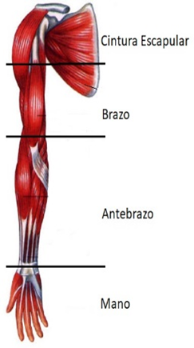
Kinesiología de la extremidad superior
Anatomía de la extremidad superior
Segmentos conformados por músculos estriados y tendones que se insertan en los huesos con el fin de estabilizar su posición y permitirles desplazarse simultáneamente en los tres ejes.

Slide 13
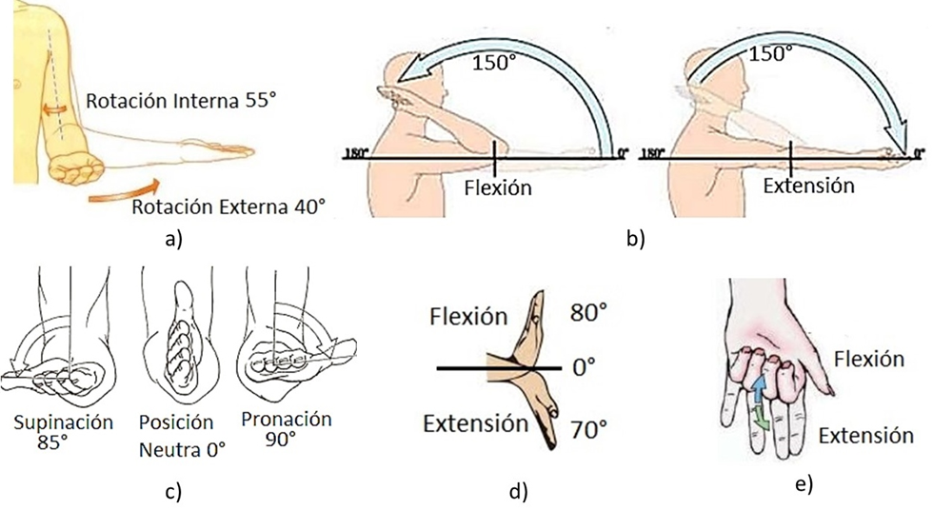
Kinesiología de la extremidad superior
Biomecánica de la extremidad superior
Estudia los movimientos de cada articulación y su desplazamiento en el espacio mediante la descripción de los grados de divergencia de cada articulación sin enfatizar en las causas que provocan el movimiento, lo que permite conocer información de los grados de libertad que existen en la extremidad superior y los ángulos respectivos que forman.

Slide 14
CONTENIDO
ANTECEDENTES Y JUSTIFICACIÓN
ALCANCE
OBJETIVOS
MARCO TEÓRICO
DISEÑO E IMPLEMENTACIÓN DEL SISTEMA DE SENSADO DE MOVIMEINTOS
SISTEMA DE SENSADO DEL DEZPLAZAMIENTO ANGULAR
BRAZO ROBOTICO BIOMECANICO
SISTEMA INTEGRADO DE REPRODUCCION DE MOVIMIENTOS
RESULTADOS Y PRUEBAS DE FUNCIONAMIENTO
CONCLUSIONES

Slide 15
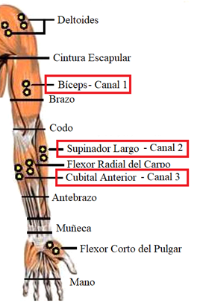
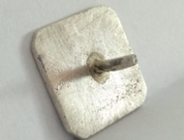
Diseño e implementación del hardware para EMG
Electrodos
El sistema de adquisición está diseñado para funcionar por un largo periodo, motivo por el cual es necesario utilizar electrodos secos, reusables y que permitan obtener una señal de alta calidad.

Slide 16
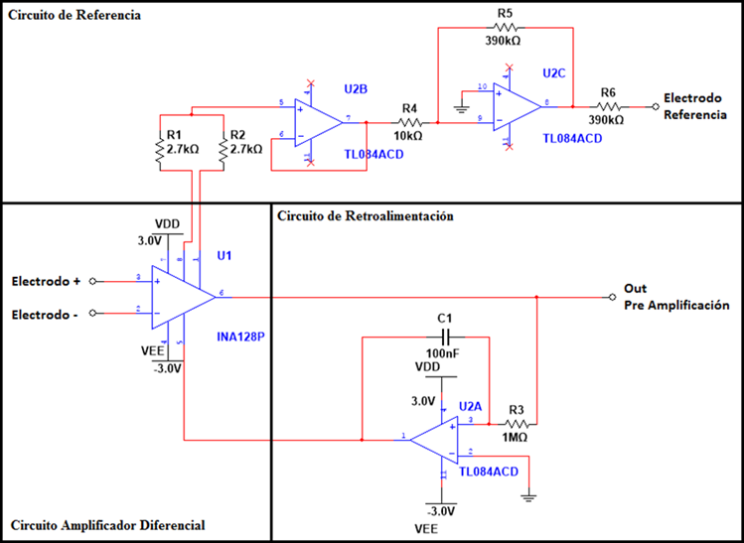
Acondicionamiento de la señal EMG
La señal EMG que se obtiene de los electrodos no supera una amplitud pico-pico de 10mV aproximadamente, por lo que se implementa el circuito de acondicionamiento de la señal EMG, el cual está formado por dos etapas encargadas de pre amplificar y amplificar la señal EMG para su posterior procesamiento y análisis. Por otra parte, para evitar problemas de desfases por el uso de filtros analógicos se decidió implementar el filtrado digital por software.

Slide 17
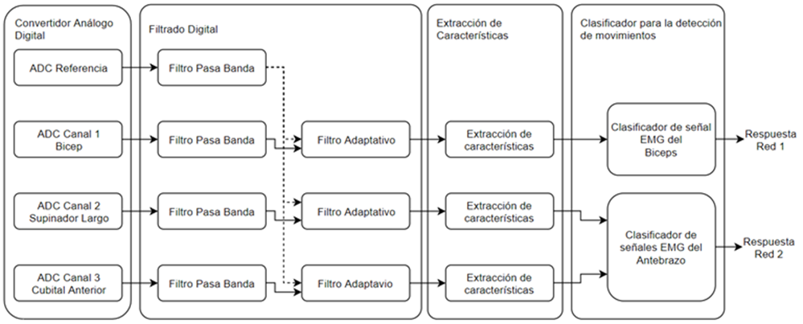
Software del sistema de adquisición y procesamiento de EMG

Slide 18
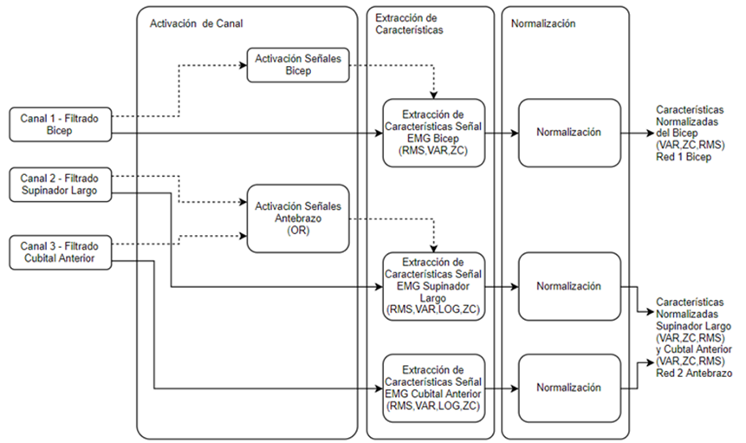
Extracción de características

Slide 19
Red Neuronal 1

Slide 20
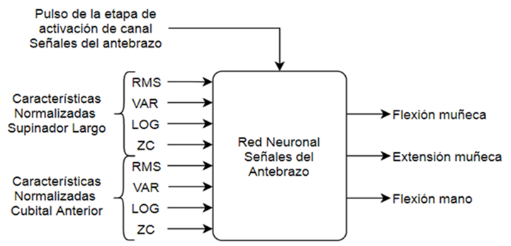
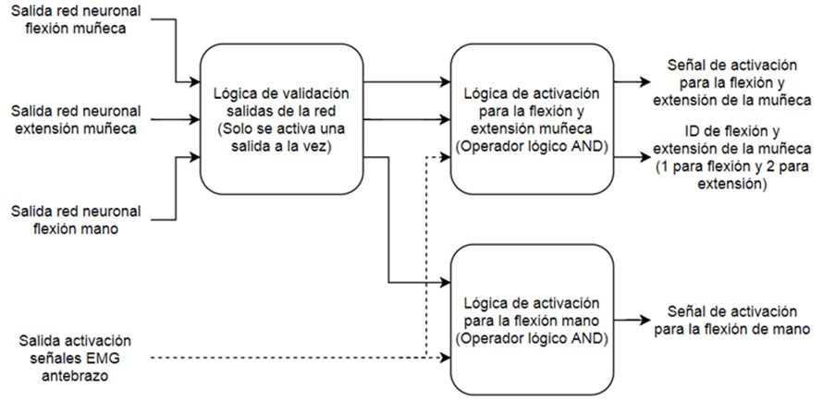
Red Neuronal 2

Slide 21
CONTENIDO
ANTECEDENTES Y JUSTIFICACIÓN
ALCANCE
OBJETIVOS
MARCO TEÓRICO
DISEÑO E IMPLEMENTACIÓN DEL SISTEMA DE SENSADO DE MOVIMEINTOS
SISTEMA DE SENSADO DEL DEZPLAZAMIENTO ANGULAR
BRAZO ROBOTICO BIOMECANICO
SISTEMA INTEGRADO DE REPRODUCCION DE MOVIMIENTOS
RESULTADOS Y PRUEBAS DE FUNCIONAMIENTO
CONCLUSIONES

Slide 22
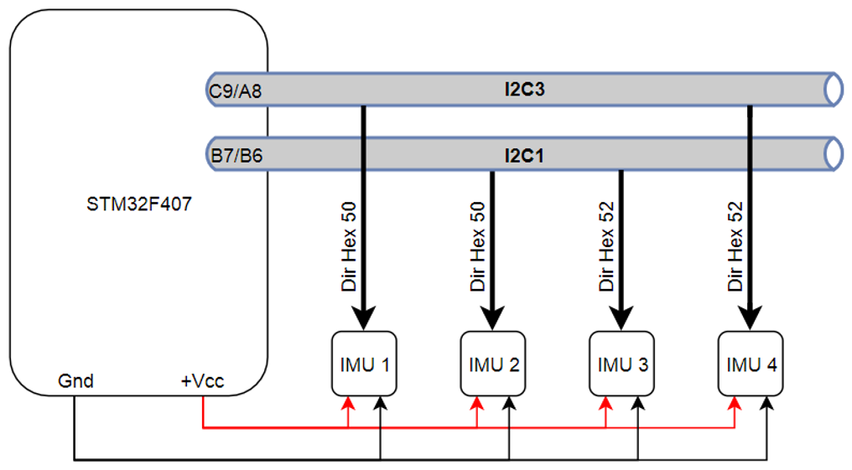
SISTEMA DE SENSADO DEL DESPLAZAMIENTO ANGULAR
El sistema de sensado de desplazamiento angular esta conformado por cuatro unidades de medición inercial BNO055, comunicadas por dos canales I2C con la STM32F407 por medio de una distribución de pines y un arreglo de direcciones. Además, de ser alimentadas por el voltaje de 5V de la tarjeta STM32F407

Slide 23
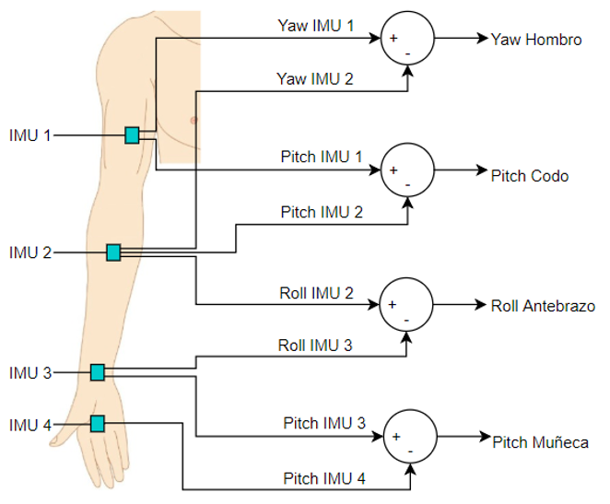
SISTEMA DE SENSADO DEL DESPLAZAMIENTO ANGULAR
El sistema de sensado de desplazamiento angular consta de las siguientes etapas:
Lectura de los ángulos absolutos (pitch, yaw, roll )
Diferencia de ángulos relativos para encontrar ángulos absolutos
Filtro Pasa Bajos de 200 Hz
Etapa de seteo
Cambio de lectura cada que varia 5°
Escalamiento para control de Servomotores

Slide 24
CONTENIDO
ANTECEDENTES Y JUSTIFICACIÓN
ALCANCE
OBJETIVOS
MARCO TEÓRICO
DISEÑO E IMPLEMENTACIÓN DEL SISTEMA DE SENSADO DE MOVIMEINTOS
SISTEMA DE SENSADO DEL DEZPLAZAMIENTO ANGULAR
BRAZO ROBOTICO BIOMECANICO
SISTEMA INTEGRADO DE REPRODUCCION DE MOVIMIENTOS
RESULTADOS Y PRUEBAS DE FUNCIONAMIENTO
CONCLUSIONES

Slide 25
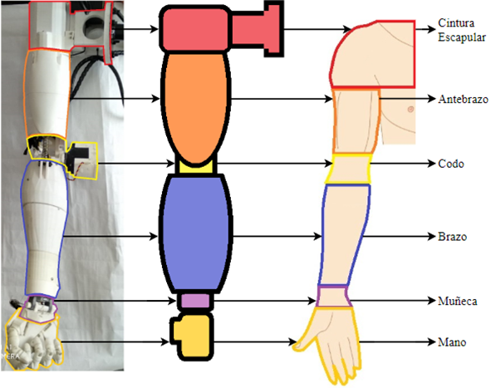
BRAZO ROBOTICO BIOMECANICO
Se rediseña la extremidad superior derecha de InMoov :
La cintura escapular para reubicar el servomotor y delimitar su área de trabajo
El engranaje del codo para reubicar el eje giro
El antebrazo para que cumpla con el giro del radio cubital permitiendo la supinación y pronación
La muñeca para que permita la extensión y flexión
La ubicación del servomotor en la cara posterior de la mano para cerrar el puño.

Slide 26
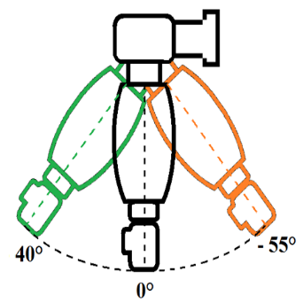
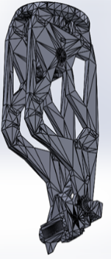
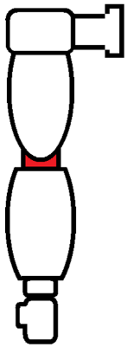
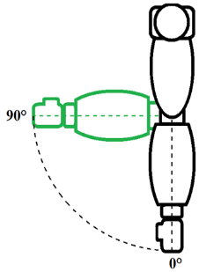
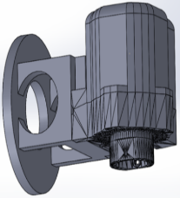
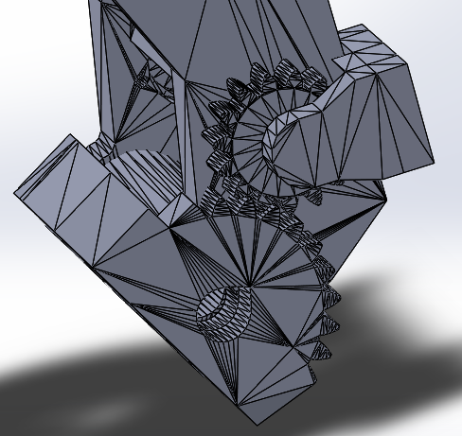
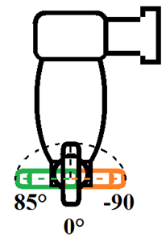
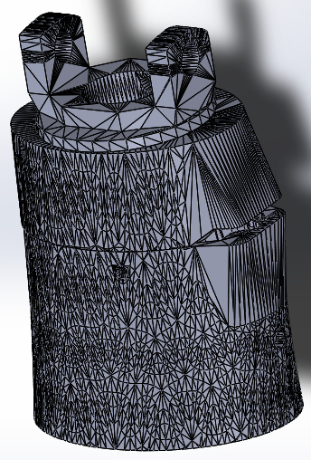
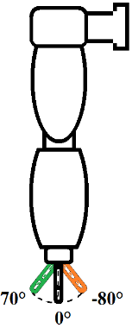
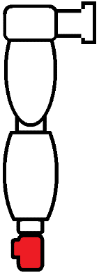
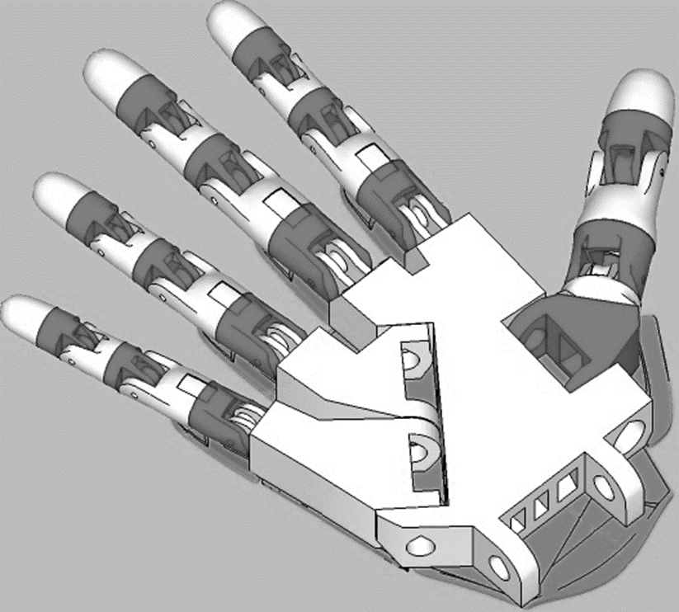
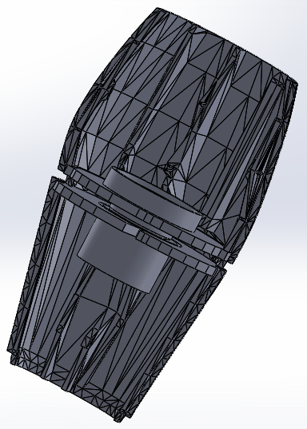
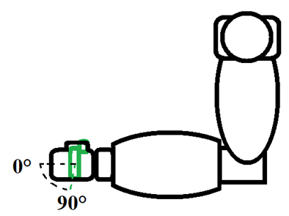
BRAZO ROBOTICO BIOMECANICO
Cintura Escapular | Antebrazo | Codo
Brazo | Muñeca | Mano

Slide 27
CONTENIDO
ANTECEDENTES Y JUSTIFICACIÓN
ALCANCE
OBJETIVOS
MARCO TEÓRICO
DISEÑO E IMPLEMENTACIÓN DEL SISTEMA DE SENSADO DE MOVIMEINTOS
SISTEMA DE SENSADO DEL DEZPLAZAMIENTO ANGULAR
BRAZO ROBOTICO BIOMECANICO
SISTEMA INTEGRADO DE REPRODUCCION DE MOVIMIENTOS
RESULTADOS Y PRUEBAS DE FUNCIONAMIENTO
CONCLUSIONES

Slide 28
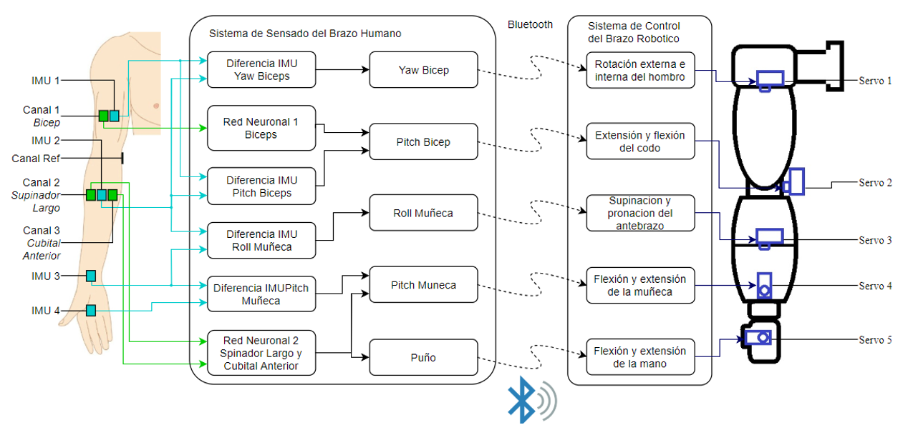
SISTEMA INTEGRADO DE REPRODUCCION DE MOVIMIENTOS
El esquema de integración del sistema esta propuesto de la siguiente manera:

Slide 29
CONTENIDO
ANTECEDENTES Y JUSTIFICACIÓN
ALCANCE
OBJETIVOS
MARCO TEÓRICO
DISEÑO E IMPLEMENTACIÓN DEL SISTEMA DE SENSADO DE MOVIMEINTOS
SISTEMA DE SENSADO DEL DEZPLAZAMIENTO ANGULAR
BRAZO ROBOTICO BIOMECANICO
SISTEMA INTEGRADO DE REPRODUCCION DE MOVIMIENTOS
RESULTADOS Y PRUEBAS DE FUNCIONAMIENTO
CONCLUSIONES

Slide 30
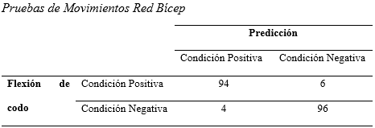
RESULTADOS
Para cuantificar el desempeño del clasificador se hace uso de la matriz de confusión que permite reflejar el porcentaje de exactitud, tasa de error y precisión mediante una matriz cuadrada de $nxn$ predicciones.
Para ello en una etapa de entrenamiento se toman 100 repeticiones de cada respuesta de los clasificadores y se realiza la extracción de características de entrenamiento y posteriormente se realiza una etapa de validación en donde se toma nuevamente 100 repeticiones de cada respuesta del clasificador.
Exactitud del 95%, Tasa de Error del 5% y Precisión del 96%.
Exactitud >96%, Tasa de Error <4% y Precisión >94%.

Slide 31
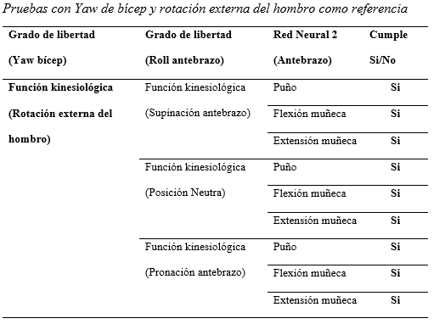
PRUEBAS DE FUNCIONAMIENTO
El funcionamiento se evalúa cualitativamente haciendo pruebas de funcionamiento de las posibles combinaciones que permiten los grados de libertad. Tomando 5 muestras de cada combinación y se elaboran matrices de cumplimiento.
Se realizan Pruebas con Pitch de bícep y extensión del codo como referencia, Pruebas con Pitch de bícep y flexión del codo como referencia, Pruebas con Yaw de bícep y rotación interna del hombro como referencia, Pruebas con Yaw de bícep y rotación externa del hombro como referencia y sus posibles combinaciones con roll antebrazo y las diferentes salidas de la red neuronal de antebrazo

Slide 32
CONTENIDO
ANTECEDENTES Y JUSTIFICACIÓN
ALCANCE
OBJETIVOS
MARCO TEÓRICO
DISEÑO E IMPLEMENTACIÓN DEL SISTEMA DE SENSADO DE MOVIMEINTOS
SISTEMA DE SENSADO DEL DEZPLAZAMIENTO ANGULAR
BRAZO ROBOTICO BIOMECANICO
SISTEMA INTEGRADO DE REPRODUCCION DE MOVIMIENTOS
RESULTADOS Y PRUEBAS DE FUNCIONAMIENTO
CONCLUSIONES

Slide 33
CONCLUSIONES
Debido a que los canales de EMG del sistema de sensado son vulnerables al ruido ambiental la señal electromiográfica es interferida por la componente de alta frecuencia de 60 Hz existente en la red eléctrica, por lo que se implementó un filtro pasa banda de 20Hz a 150 Hz en el espectro de la mayor potencia de la señal de electromiografía para eliminar las componentes de alta frecuencia y un filtro adaptativo que permite eliminar la componente de 60 Hz de ruido sin eliminar una parte del espectro de la señal electromiográfica.
Las características extraídas de una señal EMG de igual manera pueden variar si existe ruido en el canal de adquisición de electromiografía por lo cual no es recomendable implementar un clasificador como el detector de umbral ya que por la señal de ruido generaría falsos positivos. Se decidió implementar redes neuronales ya que tienen la capacidad de reconocer patrones con ruido y trabajar en tiempo real ya que sus coeficientes de entrada son obtenidos en la etapa de entrenamiento.

Slide 34
CONCLUSIONES
Los ángulos relativos generados por la divergencia de los segmentos de la extremidad superior con respecto a una articulación son difíciles de obtener a partir de los ángulos de Euler por lo que se implementó un algoritmo encargado de realizar la diferencia entre el ángulo de Euler de un BNO055 ubicado en un segmento de referencia y el ángulo de Euler de un BNO055 ubicado en un segmento en movimiento, lo que genera una ventaja computacional notable ya que nos da el ángulo relativo sin realizar una cinemática inversa.
El sistema de reproducción de movimientos para el control del brazo robótico biomecánico debe ser confiable y en tiempo real por lo que realiza un análisis del desempeño del sistema que garantice la eficiencia del sistema teniendo como resultados en la red de Biceps Exactitud del 95%, Tasa de Error del 5% y Precisión del 96% y en la red de antebrazo Exactitud >96%, Tasa de Error <4% y Precisión >94%.
Finalmente se concluye que, de las pruebas de funcionamiento realizadas se tiene una respuesta adecuada y sin retardos logrando de esta manera reproducir con un alto número de aciertos los movimientos realizados por el operador.

